Slide 1
APAALX001使用说明
版本：01
版权所有 ©东莞立讯技术有限公司2021。保留一切权利。

Slide 2
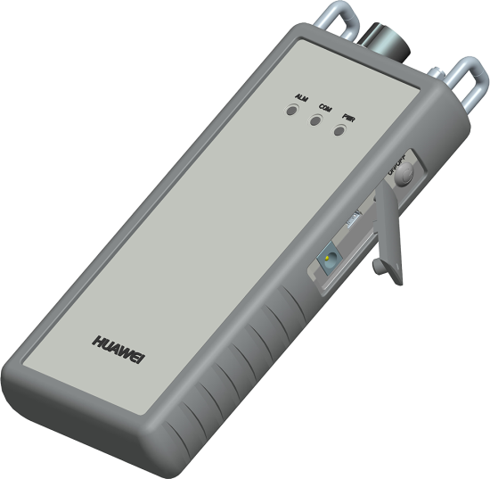
APAALX001外观
AISG连接端口
电源指示灯
OOK连接端口
通信指示灯
挂绳孔
告警指示灯
电源开关
MINI USB 接口
DC12V适配器接口
描述 | 功能
AISG连接端口 | 1 x 8 芯母头，遵循IEC 60130-9标准； 通过AISG线缆连接ALD设备，实现PAT与ALD设备之间的连接。
OOK连接端口 | 通过RF线缆连接ALD设备，实现PAT与ALD设备之间的连接。
电源指示灯(PWR) | 用于指示电源状态。
通信指示灯(COM) | 用于指示PAT和手机的通信状态。
告警指示灯(ALM) | 用于指示PAT的告警状态。
电源开关 | 用于控制PAT的开/关机，长按开机，长按关机。
MINI USB连接端口 | 用于后续开发，暂时不使用。
DC 12V适配器输入接口 | 用于接入AC/DC适配器。连接AC/DC适配器后，PAT将自动切换使用输入电源作为工作电源，同时给内置电池充电。
2

Slide 3
产品规格
性能指标
输出电压 |  | 15 V DC 1 A (内置可充电电池) 12 V DC 1 A (外接AC/DC电源适配器)
过流保护门限 |  | 1 A
可充电电池 |  | 锂离子电池 (3.7 V, 10000 mAh)
输入电压 |  | 12 V AC/DC电源适配器
电源适配器 |  | 输入: 100 - 240 V AC, 0.8 A, 50 - 60 Hz 输出: 12 V DC, 2 A
工作温度 (°C) |  | -20 .. +55
充电温度 (°C) |  | 0 .. +40
PAT尺寸 (W x D x H) (mm) |  | 204 x 88 x 30
PAT净重 (kg) |  | 0.52 (含内置可充电电池, 不含电源适配器)
最大级联RCU个数 (pcs) |  | 6
最大连接线缆长度 (米) |  | 100
手机连接方式 |  | 蓝牙 V 2.0 + EDR
蓝牙 | 频率范围 | 2400 MHz ~ 2483.5 MHz. (ISM-Band)
 | 接收信号范围 | -82 to -20 dBm. (Typical)
 | 发射功率 | Minimum: -18 … -16 dBm Maximum: +0 … +4 dBm (Class 2 device with 6 power control levels)
PAT:
认证: CE，MIC, VCCI, RoHS
标准: EN/IEC 60950-1, EN 55032, EN 55024
电源适配器:
型号: APAALX001
认证: CE，MIC, VCCI
能效等级: Ⅵ
能效认证: DOE, MEPS, NRcan
3

Slide 4
PAT操作流程
开始
安装PAT应用软件
§1.1 扫描二维码下载PAT应用软件。
连接设备
§1.2 连接PAT与ALD设备。
打开PAT电源
§1.3 长按PAT右侧电源键开机。
打开PAT应用软件
搜索蓝牙
连接蓝牙
§1.4 打开应用软件后，搜索并连接蓝牙设备。
打开供电开关
§1.5 打开PAT的对外供电开关。
扫描ALD设备
操作ALD设备
退出APP并关机
结束
4

Slide 5
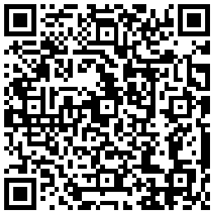
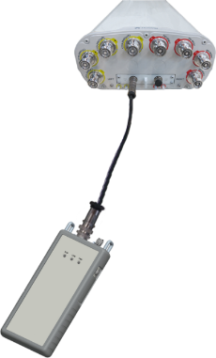
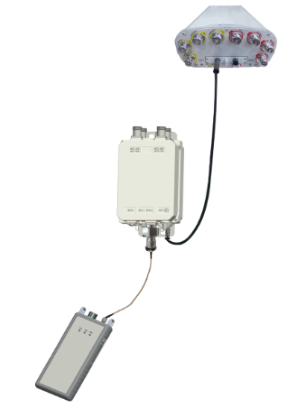
操作步骤
§1.1 应用软件安装
方法一：使用手机浏览器二维码扫描功能扫描PAT背后的二维码。（部分浏览器可能存在使用限制不能下载，可更换不同浏览器尝试) ,成功后下载安装PAT应用软件。
该应用支持在Android 4.0及以上系统使用。推荐使用CPU双核1.2G，内存1G以上的手机。
方法二：打开手机浏览器，进入http://www.luxshare-tech.com/4.3_ald_files/file/PAT_build1.apk进行下载安装；
§1.2 PAT连接ALD设备
RS485通信方式连接示意图
OOK通信方式连接示意图
5

Slide 6
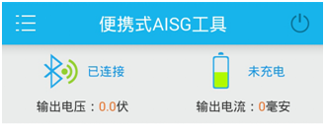
§1.3 PAT开机
长按电源开关键开机， PWR灯(电源指示灯)亮，表明PAT开机正常。
PWR灯为绿色表明PAT电池剩余电量为100%~65%,
PWR灯为黄色表明PAT电池剩余电量为65%~20%，
PWR灯为红色则表明PAT电池剩余电量小于20%。
若无法开机或PWR灯为红色时请插入正确规格的AC/DC适配器充电，充电时PWR灯闪烁。
§1.4 连接蓝牙
打开手机APP，弹出“请连接蓝牙”对话框，点击“确定”，进入蓝牙设备的选择界面，连接当前要使用的PAT。
PAT蓝牙名称为“PAA”+ PAT背部条码后8位，密码为“1234”。
连接成功后APP提示已连接到设备，界面跳转到APP的主界面，PAT的COM灯闪烁。
连接失败时会弹窗提示“连接失败”， PAT的COM灯为不亮状态。
PAT对外供电开关
打开状态
§1.5 打开PAT对外供电开关
如上图所示，当PAT对外供电开关为灰色时，表示PAT对ALD设备的供电开关已经关闭；为白色时，表示PAT对ALD设备的供电开关已打开。
6

Slide 7
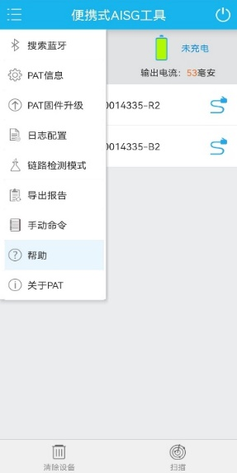
帮助文档获取
PAT的详细操作参照APP的帮助文档，帮助文档打开方式参照下图。
常见问题
APP软件操作无响应：
请确认手机蓝牙功能是否打开；
请确认蓝牙是否已经配对；
PAT与手机距离是否过远，空旷场景实测最大连接约30米。
请确认PAT蓝牙通信灯是否亮；
多个PAT在一起使用时请确认手机连接的PAT是否正确。
PAT无法正常启动：
是否电池电量过低，满电量PAT最多可校准外置RCU约80次。
请连接AC/DC适配器进行充电。
正在使用过程中PAT 无法正常关闭：
请长按模块电源开关进行复位后再尝试关闭。
其它告警信息请参照APP在线帮助文档。
7

Slide 8
日常维护
在PAT日常使用和维护过程中，应注意对PAT的电池及外表壳体的保护。
电池
PAT的内置可充电电池为锂电池，使用不当将可能影响其使用寿命，甚至带来安全隐患。
请勿过度充电或放电，否则将影响其正常使用寿命。
PAT长时间不使用时，应每1~2个月至少充放电一次。
请使用正确规格的AC/DC适配器。
如果需要无外部电源条件下使用PAT，请确认电量充足，或者提前充足电量。
禁止在高温热源旁，如火、加热器等使用或留置PAT，否则可能会引起电池过热、断路或功能失效，寿命减短。
禁止在强静电和强磁场的场合使用PAT，否则易破坏电池安全保护装置，带来不安全的隐患。
如果电池发出异味、发热、变色、变形或使用、存储、充电过程中出现任何异常现象，请停止使用PAT。
如果发现充电不足2小时就充满，或使用时不足1小时就电量过低告警，电池可能失效，请停止使用PAT。
PAT所使用的可充电电池由立讯公司指定厂家供应，如需要更换请向立讯公司技术支持人员咨询。
请妥善处置废弃的电池，如使用绝缘材料包住电极，以防起火。
8

Slide 9
外表壳体
PAT的外表壳体为PC+ABS材质，保护不当将可能容易被划伤或破损。
请勿在运输或使用过程中剧烈砸摔或撞击。
如果需要在攀爬到高处使用PAT，建议使用挂绳固定好PAT，或者使用挎包装好PAT，避免PAT坠落摔坏。
PAT使用完后，请将各个接头用保护帽封好，避免异物进入PAT内部。
硅胶套
PAT的外部保护套为硅胶材质，使用不当很容易被划伤或者破损。
请勿将硅胶套与尖锐物体接触摩擦。
硅胶经过多次拉伸会变形、松弛，因此避免频繁拆卸或者暴力撕扯硅胶套。
清除硅胶套上的污垢时，建议使用湿布轻拭或者使用牙刷配合少量牙膏或酒精轻刷，然后用清水擦净，不要长时间浸于水中或使用刷子猛刷，更不要拿吹风机高温吹干。
由于硅胶套易产生静电，很容易吸附灰尘、油污等异物，因此长期不用时尽量置于纸盒内，存放在阴凉干燥处。
安全
禁止雷雨天使用该设备连接室外电调设备。
请勿在基站天线正在工作时靠近天线进行操作。
9

